Slide 1

1조 리치리치
송예진 이강원
ⓒSaebyeol Yu. Saebyeol’s PowerPoint

Slide 2
목차
1
팀 구성 및 역할
2
프로젝트 소개
3
프로젝트 수행 절차 및 방법
4
프로젝트 수행 결과
5
느낀 점
ⓒSaebyeol Yu. Saebyeol’s PowerPoint

Slide 3


Part 1
팀 구성 및 역할
송예진
이강원
팀장
프론트엔드
발표
팀원
백엔드

Slide 4

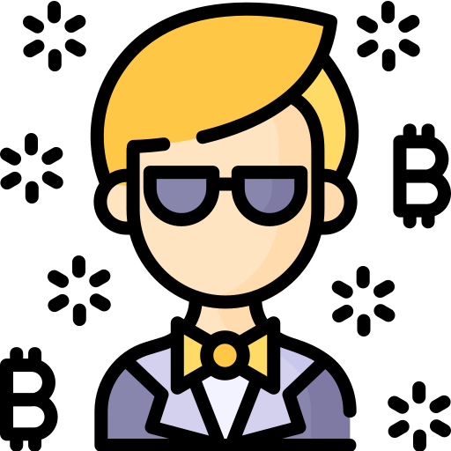

Part 2
프로젝트 소개
Reach
Rich
Litchi
도달하다
부자
과일 리치

Slide 5
Part 2
프로젝트 소개
메인 페이지
회원 커스터마이징
예적금 금리 비교
환율 계산기
근처 은행 검색
커뮤니티(게시판)
프로필 페이지
금융 상품 추천 알고리즘
금융감독원 API를 기반으로
사용자에게 예적금 정보를 비롯한
편리한 금융서비스 제공

Slide 6
Part 3
프로젝트 수행 절차 및 방법
- css 통일성 보완
- Readme 작성
- PPT 제작
서비스 이름은 리치리치!
Reach/ Rich/ 과일 리치
css 보완
프로젝트 문서화
발표 준비
필수 기능 정의 및
서비스 이름&컨셉 선정
역할 나누어
기능 구현
송예진: 프론트엔드
이강원: 백엔드

Slide 7
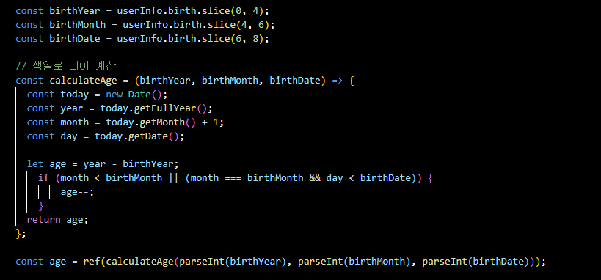
Part 4
프로젝트 수행 결과
우선 소소한 것부터

Slide 8
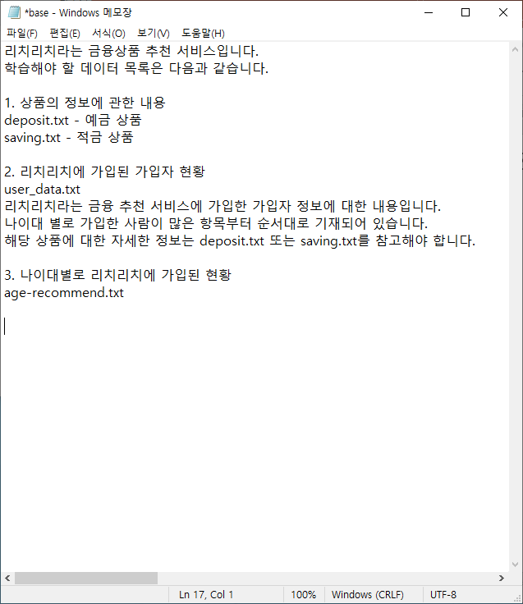
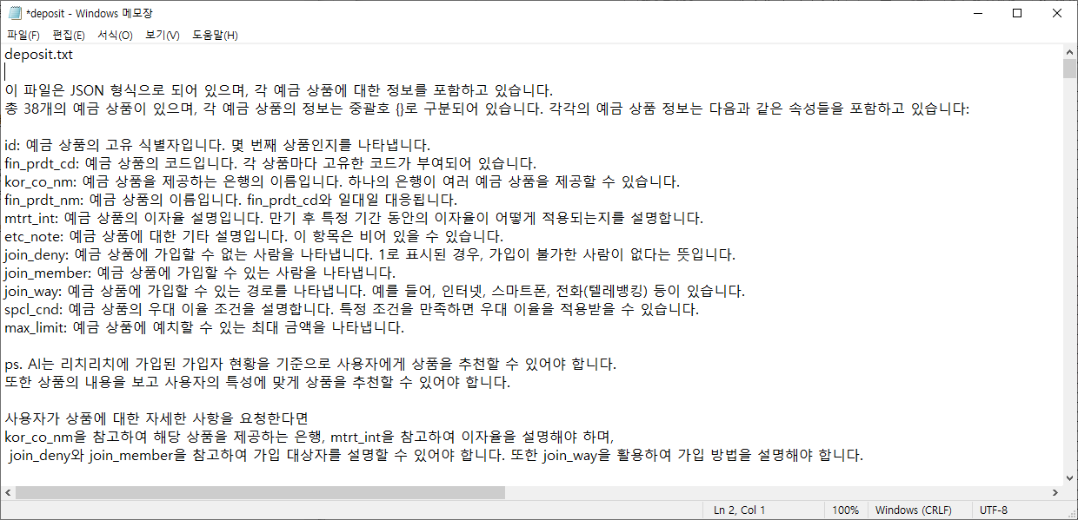
Part 4
프로젝트 수행 결과
GPT에 입력한 데이터 예시

Slide 9
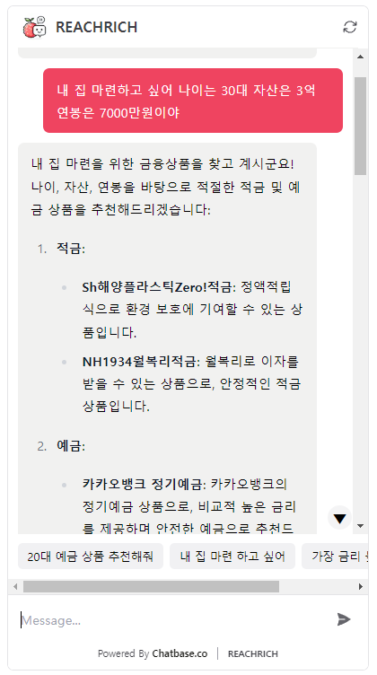
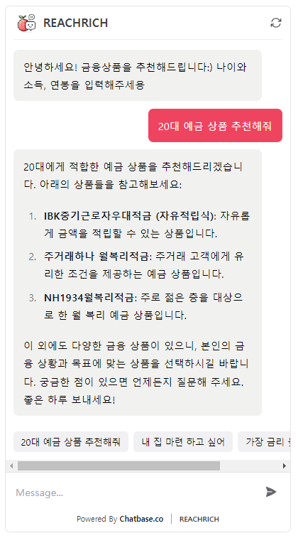
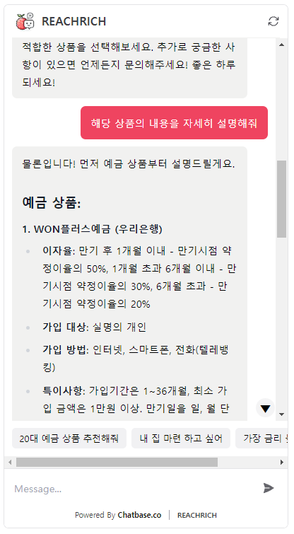
Part 4
프로젝트 수행 결과
실행 예시

Slide 10
Part 5
느낀 점
송예진
이강원
배운 걸 총망라하여 고민하는 과정을 겪으며
그간 배웠던 지식들이 더 잘 흡수된 것 같다.
처음엔 프로젝트를 한다는 게 막막했지만
하나씩 하다 보니 완성되는 것이 뿌듯했다.
기능을 구현하며 어려웠던 지점들이 있었는데,
페어와 협업하며 페어가 도움을 주어 프로젝트를
마칠 수 있었던 것 같아 페어에게 감사하다.
처음 시작할 때는 백엔드와
프론트엔드 둘 다 완벽히 이해하지 않은 상태였기에 막막했다.
그러나 하다 보니 로직을
이해할 수 있게 되어 유익했다.
페어가 없었다면 완성하지 못했을 것 같다.

Slide 11
감사합니다.
ⓒSaebyeol Yu. Saebyeol’s PowerPoint

